Slide 1
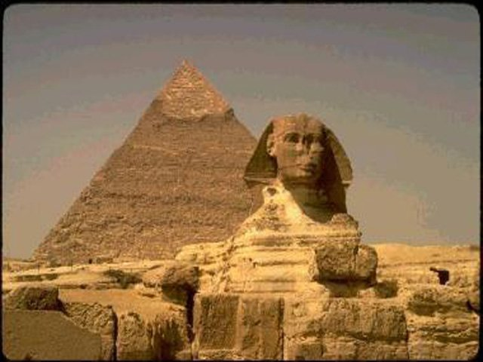
胡夫金字塔

Slide 2
埃及古代奴隶社会的方锥形帝王陵墓。世界七大奇迹之一。数量众多，分布广泛。开罗西南尼罗河西古城孟菲斯一带最为集中。吉萨南郊8公里处利比亚沙漠中的3座尤为著名，称吉萨金字塔。其中第四王朝法老胡夫的陵墓最大，建于公元前二十七世纪，高146.5米相当于40层高的摩天大厦，底边各长230米，由230万块重约2.5吨的大石块叠成，占地53，900平方米。塔内有走廊、阶梯、厅室及各种贵重装饰品。全部工程历时30余年。吉萨的第二座金字塔，即卡夫勒所造的金字塔，位置居中。孟考勒建造的第三座金字塔位于南端，体积最小，但十分精致。它的底边长 108.7 米，高 66.5 米。塔东南有巨大的狮身人面像。

Slide 3
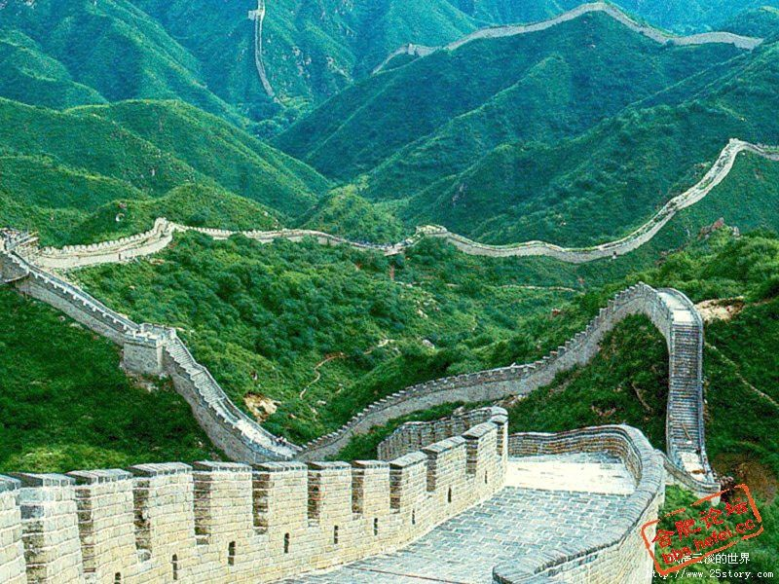
中国万里长城

Slide 4
中国的万里长城是人类文明史上最伟大的建筑工程，好多年前，中国的长城便已被称为中古世界七大奇迹之一。它始建於春秋战国时期，秦朝统一中国之後建成万里长城。後经历代王朝陆续修筑，汉、明两代修筑的规模更大得惊人，现存的长城为明朝所修筑由渤海之山海关伸展到甘肃省之嘉峪关，长城平均高度为7.8米，平均底部阔6.5米，而顶部为5.8米。它每隔100米便设一座长方形石台作为了望之用。

Slide 5
端午节的来历
中国的农历五月初五为端午节，端午节是中国二千多年的旧习俗，中国人为什么要过端午节呢？这里有着不少的传说，最著名的的就是为了纪 念中国历史上伟大的民族诗人屈原。
过端午节，中国各地有很多习俗。每到这一天，家家户户都悬钟馗像，挂艾叶菖蒲，赛龙舟，吃粽子，饮雄黄酒，游百病，佩香囊。
悬钟馗像：钟馗捉鬼，是端午节习俗。在中国中部的江淮地区，家家都悬钟馗像，用以镇宅驱邪。钟馗与一个离奇传闻有关，

Slide 6
相传中国唐代（618年-907年）的皇帝病中梦见一大鬼捉一小鬼而啖之，自称钟馗，醒后令画家吴道子描成画像，相貌凶残丑陋，以为打鬼、驱邪、除祟之用。
挂艾叶菖蒲：在端午节，家家都以菖蒲、艾叶、榴花、蒜头、龙船花，制成人形称为艾人。将艾叶悬于堂中，剪为虎形或剪彩为小虎，贴以艾叶，妇人争相佩戴，以僻邪驱瘴。用菖蒲作剑，插于门楣，有驱魔祛鬼之神效。

Slide 7
赛龙舟：据说中国古代百姓因舍不得贤臣屈原死去，于是有许多人划船追赶拯救。他们争先恐后，追至洞庭湖时不见踪迹，是为龙舟竞渡之起源，后每年五月五日划龙舟以纪念之。借划龙舟驱散江中之鱼，以免鱼吃掉屈原的尸体。
清代（1644年-1840年）中国台湾开始有龙舟竞渡，当时台湾知府曾在台南市法华寺半月池主持友谊赛。现在台湾每年五月五日都举行龙舟竞赛。香港有竞渡，近来英国人也有仿效中国人作法，组织队伍，进行竞赛活动。

Slide 8
吃粽子：古时的百姓，在五月五日煮糯米饭或蒸粽糕投入江中，以祭祀屈原，为恐鱼吃掉，故用竹筒盛装糯米饭掷下，以后渐用粽叶包米代替竹筒。
饮雄黄酒：此种习俗，在中国中部长江流域地区的人家很盛行。
佩香囊：端午节小孩佩香囊，不但有避邪驱瘟之意，而且有襟头点缀之风。香囊内有朱砂、雄黄、香药，外包以丝布，清香四溢，再以五色丝线弦扣成索，作各种不同形状，结成一串，形形色色，玲珑夺目。

